Slide 1
Федеральный компонент государственного стандарта начального и среднего общего образования
развитие личности школьника, его творческих способностей, интереса к учению, формирование желания и умения учиться;
воспитание нравственных и эстетических чувств, эмоционально-ценностного позитивного отношения к себе и окружающему миру;
освоение системы знаний, умений и навыков, опыта осуществления разнообразных видов деятельности;
охрану и укрепление физического и психического здоровья детей;
сохранение и поддержку индивидуальности ребенка.

Slide 2
Для каждой ступени обучения выделяются три группы планируемых результатов
личностные
метапредметные
предметные

Slide 3
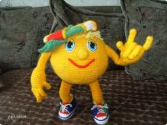
Универсальные учебные действия
Личностные учебные действия
Коммуникативные учебные действия
Познавательные учебные действия
Регулятивные учебные действия
от действия к мысли

Slide 4
Современный урок
Требования к уроку | Традиционный урок | Современный урок
Объявление темы урока | Учитель сообщает учащимся | Учащиеся формулируют сами
Сообщение целей и задач | Учитель сообщает учащимся | Учащиеся формулируют сами
Планирование | Учитель сообщает учащимся | Планирование учащимися способов достижения намеченной цели
Практическая деятельность учащихся | Учащиеся выполняют практические задачи под руководством учителя (фронтальный метод) | Учащиеся осуществляют действия по намеченному плану(индивидуальный и групповой методы)
Контроль | Учитель контролирует | Самоконтроль и взаимоконтроль учащихся
Коррекция | Учитель корректирует | Учащиеся осуществляют коррекцию самостоятельно
Оценивание | Учитель оценивает | Самооценивание и взаимооценивание
Итог урока | Учитель выясняет у учащихся, что они запомнили | Проводится рефлексия

Slide 5
Деятельностный подход
Универсальные
учебные
действия
Основные
компетенции
Языковая
компетенция
Задачи
Стратегии
Языковая
деятельность
Тексты
Области
Темы

Slide 6
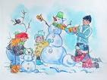
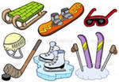
Говорение

Slide 7
En vacances
LES SPORTS
D’HIVER

Slide 8
Чтение
Les vacances d’hiver
L'hiver est une très belle saison. Tout est blanc : les champs, les forêts, les villes sont sous la neige blanche. C'est très joli ! Surtout quand il fait du soleil et la neige brille sous ses rayons.
Et enfin, c'est les vacances. En hiver il y a beaucoup de loisirs. Les enfants jouent dans la cour. Ils font un bonhomme de neige et construisent des forts de neige. Quel est le sport préféré des enfants ? La bataille de boules de neige, bien sûr !
Je prends mes skis avec les bâtons et je vais dans le parc qui se trouve près du quartier où j'habite. Deux heures de la belle promenade en ski, et je reviens à la maison, fatigué et affamé, mais très content.
J'aime aussi jouer au hockey. Cette année mes parents m'ont acheté de nouveaux patins et une crosse et maintenant j'apprends à patiner sur glace. Presque chaque matin, je passe des heures sur la patinoire.
Les filles, elles n'aiment pas la pêche. Elles détestent le hockey. En revanche, elles trouvent plaisir à faire de la luge ou du patinage artistique. Ou encore, elles vont au cinéma ou à la discothèque. Pour danser ? Non, je vous assure ! Juste pour parler de nous, des garçons !

Slide 9
Упражнения
- Найдите в тексте слова по теме «Зимние виды спорта»
Ответьте на вопросы
Выполните задание по тексту (vrai ou faux)
-

Slide 10
Лексика и грамматика

Slide 11
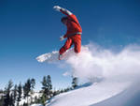
En hiver on pratique…
Le snowboard =
Le surf de neige

Slide 12
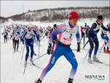
En hiver on pratique…
Le ski

Slide 13
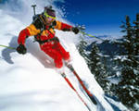
En hiver on pratique…
Le ski alpin

Slide 14
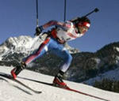
En hiver on pratique…
Le biathlon

Slide 15
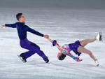
En hiver on pratique…
Le patinage artistique

Slide 16
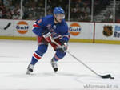
En hiver on pratique…
Le hockey sur glace

Slide 17
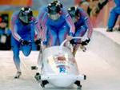
En hiver on pratique…
Le bobsleigh

Slide 18
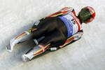
En hiver on pratique…
La luge

Slide 19
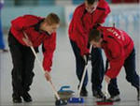
En hiver on pratique…
Le curling

Slide 20
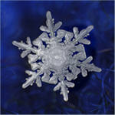
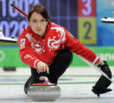
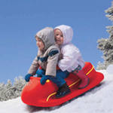
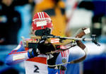
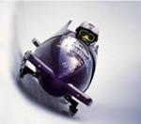
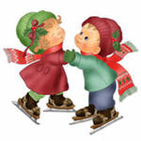
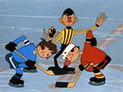
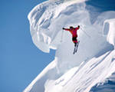
Trouvez une bonne réponse:
1. Le bobsleigh
2. Le curling
3. Le ski alpin
4. Le biathlon
5. Le hockey
6. Le patinage
7.La luge
8.Le snowboard

Slide 21
Finissez les phrases
Les mots-clés:
patineurs, biathloniennes, skieur, hockeyeurs, bobeuse
Le sportif qui fait du ski est un ____________________
A la patinoire ce sont les _______________ qui s’entraînent.
Quand on joue au hockey, on peut voir les __________________ sur la glace.
La ____________________ pratique le bobsleigh.
Les ________________________ font du ski et tirent.

Slide 22
Les sportifs qui pratiquent…
Le patinage
un patineur
Le bobsleigh
un bobeur
Le ski
un skieur
Le hockey
un hockeyeur
Le curling
un curlingueur
La luge
un lugeur
Le biathlon
un biathlonien
Le surf de neige
un surfeur

Slide 23
Les sportifs et les sportives
-EUR -EUSE
Le patineur
la patineuse
Le bobeur
la bobeuse
Le skieur
la skieuse
Le hockeyeur
la hockeyeuse
Le curlingueur
la curlingueuse
Le lugeur
la lugeuse
Le surfeur
la surfeuse

Slide 24
Аудирование

Slide 25
Choisissez une bonne réponse
T’Choupi et son ami…
-font de la luge
-font du ski
-font des patins
Celui qui a gagné, c’est…
-le père de T’Choupi
-T’Choupi
On a cassé…
-l’ami de T’Choupi
-la jambe
-la luge
-les skis
Celui qui a fait, c’est…
-le père de T’Choupi
-la mère deT’Choupi
-le voisin de T’Choupi
Au lieu de la luge cassée,
on utilise la veste…
-du père dr T’Choupi
-de T’Choupi
-de l’ami de T’Choupi

Slide 26
Письмо
Домашнее задание
Напиши ответное письмо Жану .
Не забудь ответить на вопросы своего товарища .
Moi, je suis en vacances. C’est magnifique!!!! Cette année, mes parents ont reçu un vrai cadeau pour la fête : les vacances de dix jours. Ils ont pu se reposer. Aller en voyage ou rester à la maison. Aller voir des amis ou aller à la pêche blanche. Que de joie !
Et toi? Où passes-tu tes vacances d’hiver? Que fais-tu? Quels sports d’hiver pratiques-tu?

Slide 27
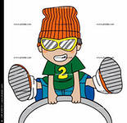
Один из принципов развивающего обучения – принцип активности и сознательности. Ребёнок может быть активен, если осознаёт цель учения, его необходимость, если каждое его действие является осознанным и понятным. Обязательным условием создания развивающей среды на уроке является
ЭТАП РЕФЛЕКСИИ

Slide 28
Рефлексия
Слово рефлексия происходит от латинского reflexio – обращение назад, умение размышлять, заниматься самонаблюдением, самоанализ, осмысление, оценка предпосылок, условий и результатов собственной деятельности, внутренней жизни.
Словарь иностранных языков определяет рефлексию как размышление о своём внутреннем состоянии, самопознание.
Толковый словарь русского языка трактует рефлексию как самоанализ.
В современной педагогике под рефлексией понимают самоанализ деятельности и её результатов.

Slide 29
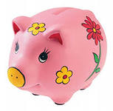
Рефлексия направлена на осознание пройденного пути, на сбор в общую копилку замеченного, обдуманного, понятого каждым.
запомнил
заметил
понял
обдумал

Slide 30
Виды учебной рефлексии
Физическая (успел – не успел)
Сенсорная (самочувствие: комфортно – дискомфортно)
Интеллектуальная (что понял, что осознал – что не понял, какие затруднения испытывал)
Духовная (стал лучше – хуже, созидал или разрушал себя, других)

Slide 31
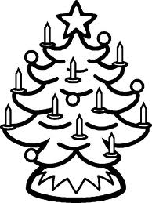
Интеллектуальная рефлексия
Я узнал:
Раскрась всю елочку с шариками и свечками, если ты доволен уроком, все понял и всему научился.
Раскрась только елочку и шарики, если у тебя возникли проблемы с пониманием.
Оставь елочку черно-белой, если тебе урок не понравился, и ты ничего не понял.

Slide 32
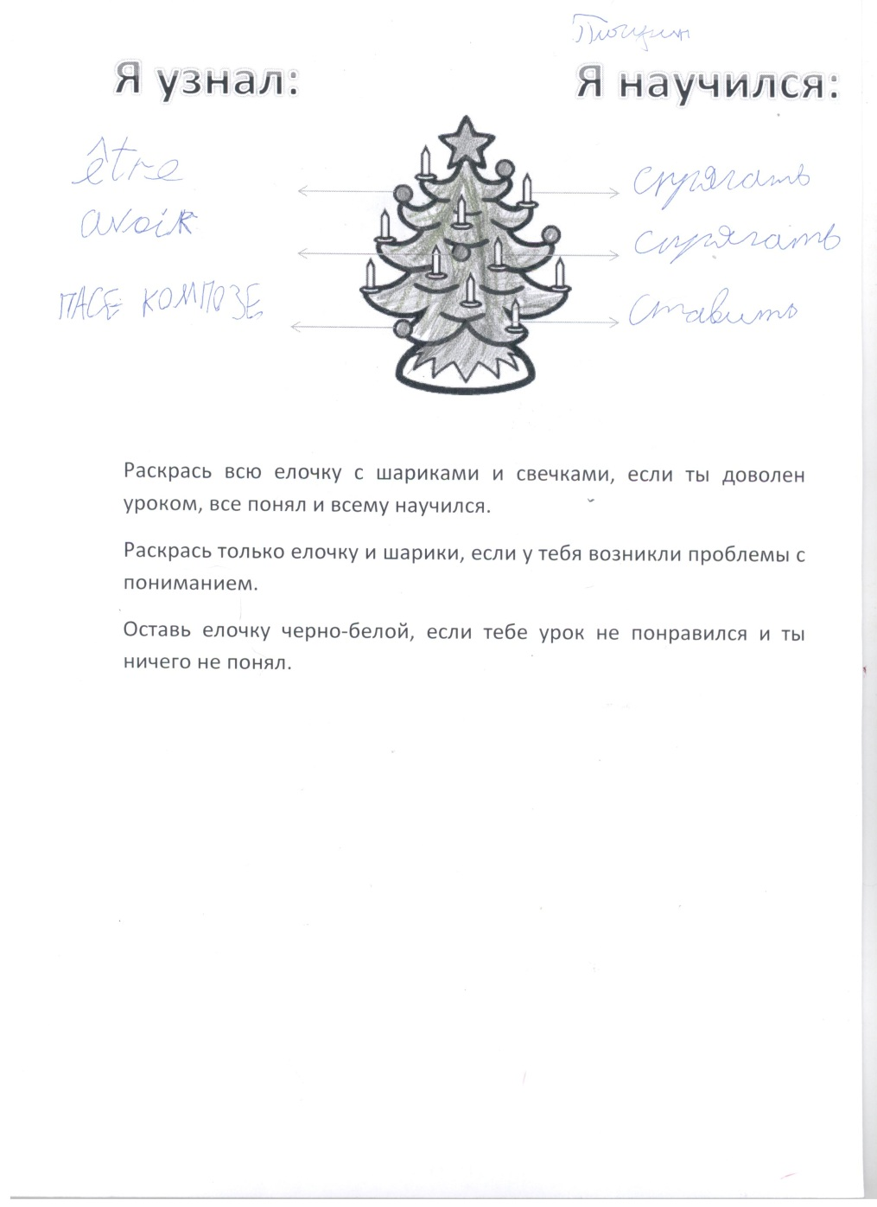

Slide 33
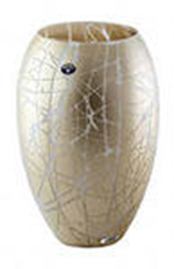
Ранжирование
5
1
3
4
2
Понятно
Не очень
понятно
Совсем
не понятно

Slide 34
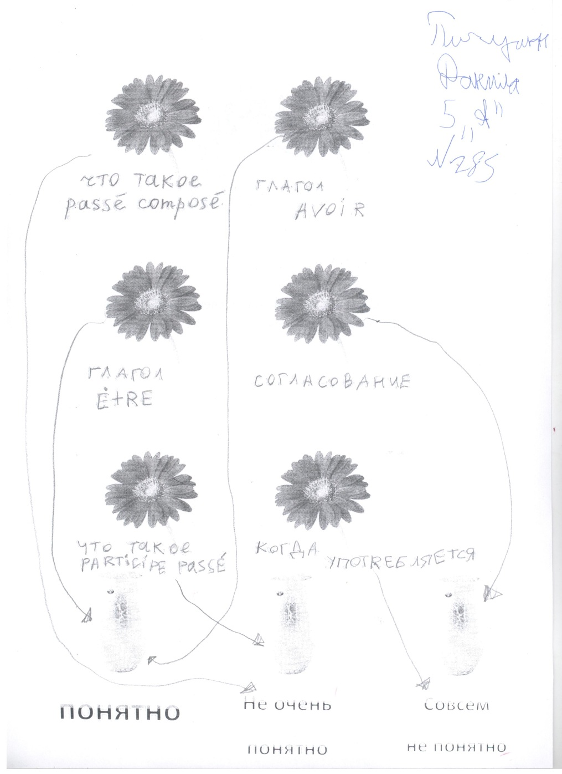

Slide 35
Вопросы - ответы
Что мы хотели выяснить на уроке?
Что нам удалось узнать?
Что было самым важным на уроке?
Что будем делать завтра?
Кто хочет кого-нибудь похвалить?

Slide 36
Физическая рефлексия
Не успел
успел

Slide 37
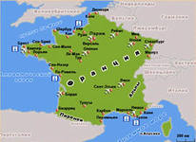
Сенсорная рефлексия

Slide 39
Цветовая палитра
все равно
хорошо
плохо

Slide 40
Вопросы - ответы
Духовная рефлексия
Я стал лучше / хуже?
Я созидал / разрушал себя?
Я созидал / разрушал других?

Slide 41
Спасибо за внимание

